Slide 1
Polivagal teori
Stephen Porges

Slide 2
“Travmatik deneyim, beynin ve zihnin algıları yönetme şeklinde köklü bir yeniden yapılamaya sebebiyet verir. Yalnızca neyi ve nasıl düşündüğümüzü değil, aynı zamanda tüm düşünme kapasitemizi değiştirir.”
Bessel A. van der Kolk

Slide 3
«Travma karşısında verdiğimiz tepkiler sinir sistemimizin içinde yer alan yanıt sistemleridir.»
Sinir sistemi, çevreden alınan bilgileri duyular aracılığıyla işleyerek, sürekli olarak riski değerlendirir.
Stephen Porges

Slide 4
Yukarıdan aşağı bilgi işleme
Aşağıdan yukarı bilgi işleme
Gülümsediğimizde mutlu hissederiz ve daha mutlu hissettiğimizde gülümseriz

Slide 5
“Travma olaydan kaynaklanmaz, sinir sistemimiz tarafından olaya verilen tepkiden kaynaklanır. Travma olayda değil, sinir sistemimizdedir.” Peter Levine
“Travmatik bir deneyimden sonra, dünya tehdit ve güvenlik algısı değişmiş farklı bir sinir sistem ile deneyimlenir.”Bessel Van Der Kolk
“Travmatize olmuş kişiler için en önemli olan şey kendi bedenlerinde güvende olma hissi yaşamalarıdır.” Bassel Van Der Kolk

Slide 6
Sakin kalmaya çalışmanın yararsız, uygunsuz hatta sağlıksız olabileceği zamanlar, durumlar var.
Sürekli sakin olmayı hedeflemek doğal stres tepkilerimizi baskılamak ve bir duygudan kaçınmak anlamına da gelir.
Tüm duygular yaşanması gereken duygulardır.

Slide 7
Travma = Kontrol kaybı
Rutin= Bilinirlik, bir nebze kontrol

Slide 8
Polivagal teori
poli=birden çok, vagal = vagus sinirini
Evrimsel biyoloji ve nörobiyolojiye dayanmakta ve fizyolojik durumların davranışlara ve deneyimlere etki ettiğini vurgulamaktadır.
Vagus sinirinin organlardan beyne doğru iletilen “getirici” iletilerle (akciğer-kafa siniri, nöral devrelerin filogenetik gelişimi) bağlantılı ve bunlara karşı duyarlı olduğunu öne sürmektedir.

Slide 9
OSS’nin bir parçası olan vagus siniri kafatasına ait onuncu ve en uzun sinirdir.
Beynin medulla kısmından başlayarak boyun, göğüs kafesi ve karın doğrultusunda ilerleyen gezgin bir sinirdir.
Vagus sinirinin görevi iç organlarla ilgili durumlar ile kalbin, akciğerlerin ve sindirim sisteminin parasempatik kontrolü arasındaki ilişkinin düzenlenmesini sağlamaktır.
stres karşısında daha gelişmiş olan yoldan daha ilkel olan yola doğru bir davranış sergilemektedir.

Slide 10
Vagus tek bir sinir değil, beyin sapının çeşitli bölgelerinden kaynallanan bir sinir yollarıa ailesidir.
Vagusun birkaç dalı vardır.
Vagus yalnızca geçici ya da motor bir yol değildir; aksine vagal liflerin yaklaşık %80’i afferenttir.
Vagus beyin sapının sol ve sağ tarafından çıkan sinir gövdeleri ile lateralize edilmiştir.
Vagus asimetriktir, sol ve sağ taraflar farklı görevleri yerine getirir ve sağ vagus kalbin kronotipik regülasyonunda en güçlü olandır.

Slide 11
Polivagal Teoride 3 hiyerarşik yol
Parasempatik Ventral Vagal (Sosyal İlişkilenme):
Sempatik Sistem:
Parasempatik Dorsal Vagal Sistem (İlkel Sistem):

Slide 12
Parasempatik Ventral Vagal (Sosyal İlişkilenme):
Ventral vagal sinir sistemi düzenli olarak bedenin uygun uyarımda kalmasını sağlamakta, uyarım durumunu gerektiğinde azaltmakta ve bireyi güvende hissettirmektedir.
Bedenin kendini güvende hissetmesi bağışıklık sistemini güçlendirmekte, oksitosini salgılamakta ve bireyin sosyal ilişkide merak, mutluluk, coşku gibi duygular yaşamasına da yol açmaktadır (Porges, 2003; 2007; 2009).
Örneğin; birey aniden kötü bir haber aldığında o an ilk olarak bireyin OSS’si, milisaniyede çevresinde güvendiği birinden destek almak için yönelir. Şayet bireyin o an yanında destek alabileceği birileri varsa bireyin OSS’si, bedene güvende olduğuna dair duyumları (örneğin; kan akışı, kalp atışı, mide, bağırsaklar, göz bebekleri normal çalışır) iletir, birey kendini güvende hisseder ve o aldığı kötü haberle daha sağlıklı bir şekilde başa çıkabilir.

Slide 13
Sempatik Sistem:
Tehditle beraber bedende uyarım arttığında, tehdide sağlıklı yanıt verebilmek için beden, ventral vagal sistem yolundan çıkarak sempatik sinir sistemi yolunun kullanımına öncelik vermektedir.
Sempatik sinir sistemi uyarımın düzeyine göre “kaç veya savaş” tepkisini oluşturmaktadır.
Beden tehdide karşı kaç veya savaş tepkisini verebildiğinde bedende bir boşalım olmakta (titreme, gülme, ağlama) ve tekrar ventral vagal sisteme geri dönmektedir. Ancak uyarım aşırı ve sürekli ise beden devamlı sempatik sistemde de takılı kalabilmekte ve fizyolojik olarak sürekli tehdit varmış gibi davranmaya devam etmekte veya tamamen kapanarak dorsal vagal sistemde de kalabilmektedir (Porges, 2003; 2007; 2009).
Örneğin aniden bireyin önüne çıkan bir araba karşısında bireyin OSS’si, milisaniyede ilk olarak çevresinde ona yardım edecek birilerini arar. Şayet çevresinde ona yardım edecek birilerini bulamazsa OSS’sinde sempatik sistem uyarılır ve bireyin bedeninde kan akışı yavaşlar, göz bebekleri büyür, kalp atışı artar ve bedeni yaşadığı korkudan dolayı kaçma tepkisini eklemler ve kasları aracılığı ile göstermeye çalışır. Şayet OSS, bu olay karşısında bedeni kaçma tepkisine yönlendirebildiyse ve birey kaçabildiyse, bireyin sinir sisteminde boşalım olur (bedende titreme, karıncalanma), OSS’de tekrar parasempatik sistemin ventrali devreye girer ve beden tekrar kendini güvende hisseder.

Slide 14
Parasempatik Dorsal Vagal Sistem (İlkel Sistem):
u sistem, ilkel canlıların (omurgalılar, sürüngenler, amfibilerin) hayatta kalma yöntemlerini kapsamaktadır. Bu bağlamda yoğun stres altındayken hareketsizlik (kapanma, donma veya bayılma, ayrışma) göstererek metabolik kaynakları korumayı amaçlayan acil alarm düğmesidir.
Bu sırada beden hala acil sistemde olduğu için birey uyuşma, çaresizlik, umutsuzluk, enerji düşümü, kapanmışlık vb. duygular yaşayabilmektedir (Porges, 2003; 2007; 2009).
Örneğin aniden bireyin önüne çıkan bir araba karşısında bireyin OSS’si, milisaniyede ilk olarak çevresinde ona yardım edecek birini bulamadığında OSS’sindeki sempatik sistem uyarılır. Ancak bazen olay, bireyin OSS’sindeki sempatik sisteminin devreye girip sağlıklı kaçma tepkisini verebilmesinden de ani olabilmektedir. Bu durumda OSS’deki sempatik sistem bedene yaşadığı korkudan dolayı kaçma tepkisini eklemler ve kaslar vasıtasıyla iletemeden araba bireye çarpmış olur. Tam o sırada OSS, bedenin yaşanan bu ani olayda daha az zarar görebilmesi amacı ile en ilkel acil duruma, parasempatik dorsal sistemine geçer. OSS, bu sisteme geçtiğinde bedende uyuşmalar, donmalar ve hissizlik olur.

Slide 15
Tolerans penceresi-optimal uyarılma alanı
Hiper uyarılma alanı - Artan duyumlar
                Duygusal tepkisellik
                Aşırı tetikte olma hali
                İntrusif imgeler
                Düzensiz bilişsel işlemleme
Tolerans penceresi-optimal uyarılma alanı
Hipo uyarılma alanı - Göreceli duyum yoksunluğu
                Duyguların hissizleşmesi
                Devre dışı kalan bilişsel işlemleme
                Azalan fiziksel hareket
Sempatik: Savaş ya da kaç yanıtı
Ventral vagal: sosyal angajman yanıtı
Dorsal vagal: hareketsiz kılma yanıtı

Slide 16
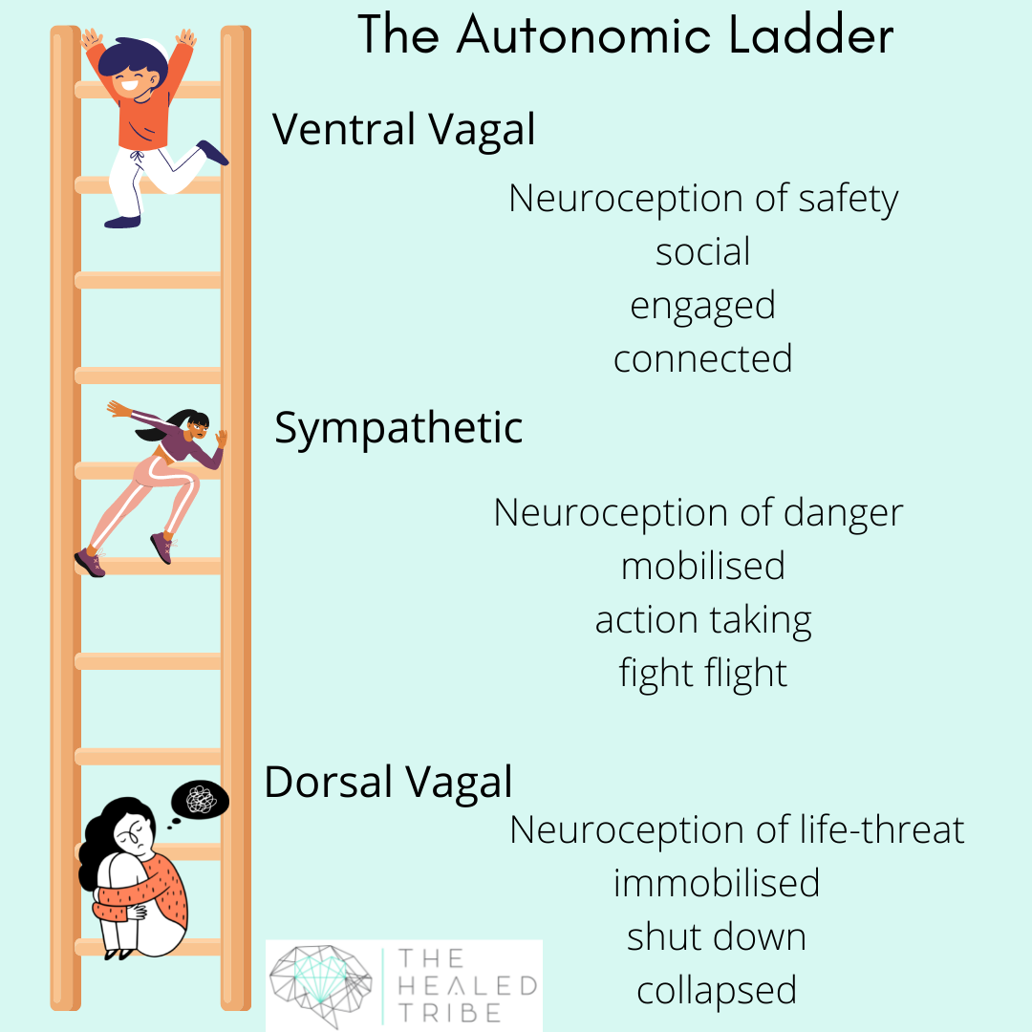

Slide 17
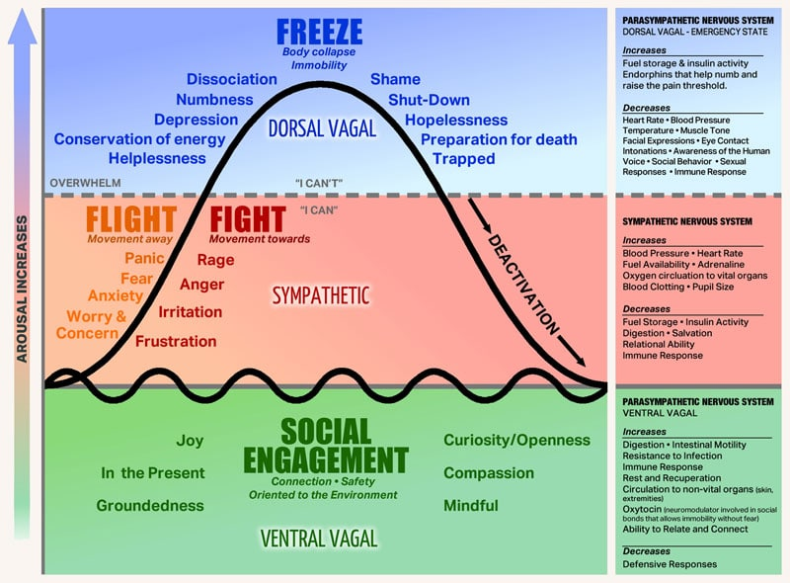

Slide 18
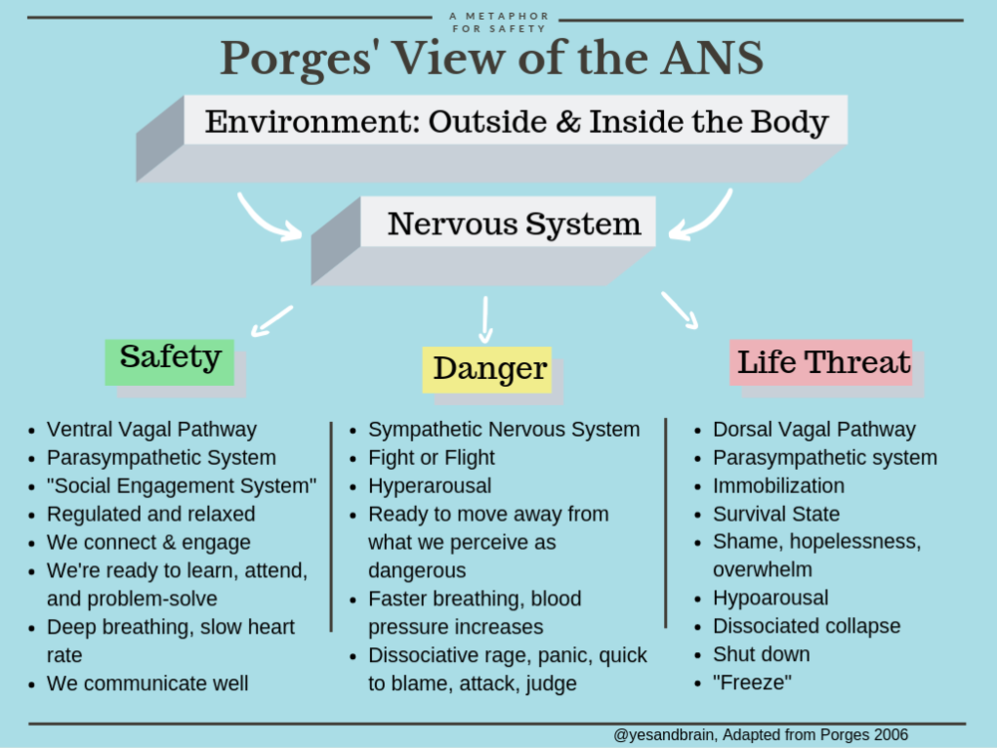

Slide 19
Tanıdık ve güvenilir kişileri belirleme ve başkalarının niyetlerini yüz ve organların «biyolojik hareketlerine» dayanarak değerlendirme süreci, korteksin temporal lobunda yer alıyor gibi görünüyor.
Bir çocuğun bakıcının yüzünü, sesini ve hareketlerini (güvenli ve güvenilir bir kişiyi tanımlayan özellikler) tanıma yeteneği, limbik sistemi bastırma ve sosyal katılım sisteminin işlemesine izin verme sürecini harekete geçirmelidir.

Slide 20
Ağlamak
Oksitosin salgılanır (güven, bağlanma, bağışıklık)
Endorfin salgılanır (doğal ağrı kesici)
Biriken duyguların açığa çıkma kanalı olur
Bedenin istenmeyen toksinlerden kurtulmasına yardımcı olur
Yatışmaya ve rahatlamaya destek olur
Duygusal deneyimi dengeler

Slide 21
Sarılmak
Oksitosin hormonu salgılanır
Bağışıklık kuvvetlenir
Stres hormonu kortisol miktarı azalır
Kan basıncını(tansiyon) azaltır
Deneyebiliriz
❖ 20 saniye kadar sarılmak
❖ Sevdiğimiz birine, bir hayvana, kendimize

Slide 22
Masaj
❖ Kulağın üst kıvrımını ve alt arka kısmını ovuşturmak
❖ Ayakları bileklerden döndürmek, ayakların altını ovmak, Ayak parmaklarını ileri geri esnetmek

Slide 23
Kaç Tepkisini Tamamlama:
  Kaygılıyken bedenimizin doğal kaçma itkisini tamamlaması için tüm bedeni sallayalım
  Sonra kendimize sarılarak güvenli tutuşa geçerek sinir sistemini yatıştıralım
Savaş Tepkisini Tamamlama:
  Olduğumuz yerde koşar gibi yapalım
  Derin ve güçlü nefes vererek üst bedeni öne aşağıya doğru katlayalım ve sinir sistemini yatıştıralım.
  Birikmiş kortisolu serbest bırakmak için iki elimizin avuçlarını birbirine bastıralım ve öfkenin doğal çıkışına izin verelim

Slide 24
Soğukla temas etme
Sempatik aktivasyonu (kaç/savaş tepksini) azaltır
Parasempatik aktivasyonu artırır
Deneyebiliriz
❖ Yüze ıslak soğuk bez
❖ Boyna buz torbası
❖ Elimizde buz tutma
❖ Soğuk duş (1 dakika)
❖ Dalıp çıkma

Slide 25
Meditasyon
Sempatik aktiviteyi azaltır, parasempatik aktiviteyi artırır.
Nefes çalışmasını içeren meditasyon beden titreşim yaratarak Vagus Sinirini aktive eder.
Deneyebiliriz
❖ Diyafram nefesi 3/7
❖ Uyku öncesi
❖ Öz-şevkat
❖ Mindfulness (farkındalıklı)

Slide 26
Şarkı söylemek
Sosyal etkileşimin bir parçasıdır. (Orta kulakta yer alan bir bölgede güvendesin mesajı veren titreşimler aktif oluyor.)
Boğazımızın arkasındaki ses telleri ve kasları
Vagus Sinirimizle bağlantılıdır.
Basit seslendirme bile Vagus Sinirini uyarır ve parasempatik sistemi harekete geçirir.
Deneyebiliriz
❖ En sevdiğimiz şarkıyı söylemek
❖ OMM/VUU sesi (derin, alt tondan)
❖ Dilimizin ucunu ön alt dişlerimizin arkasına koyup ağzımız kapalı bir şekilde hımlamak

Slide 27
Gülmek
Diyaframı kasılır, ciğerlerdeki hava dışarı itilir
ve bununla Vagus Siniri aktive olur.
Kalp Atım Hızı Değişkenliğini (HRV) artırır ki
bu da Vagus Sinirinin işleyişi ile direkt bağlantılıdır.
Deneyebiliriz
❖ Bizi güldüren insanlarla vakit geçirmek
❖ Bizi güldüren şeyler izlemek
❖ Çocukluktaki gibi oyun oynayın, salıncağa binin

Slide 28
Postür/beden duruşu
Bozuk bir beden duruşu (öne yuvarlanmış omuzlar ve öne çıkmış kambur bir duruş),
Vagus Sinirini baskılar
VS’nin beden/beyin arasında sinyaller gönderme becerisini azaltır.
Deneyebiliriz
❖ Uzun süre oturuyorsanız ya da uzanıyorsanız kalkın ve sırtınızı, belinizi, omuzlarınızı gevşetin.
❖ Dik durun, omuzlarınızı geriye yuvarlayın ve başınızı beden hizasında tutun

Slide 29
FİZİKSEL HAREKETLİLİK
Vagus Sinirin geçtiği göğüs ve karın bölgesini hareketlendirerek vagal aktiviteyi artırır.
GABA denilen sinir ileticiyi artırır ki bu da Vagal tonu yükseltir.
Deneyebiliriz
❖ Yürümek, Koşmak
❖ Dans etmek
❖ Yoga
❖Trekking
❖ İp atlama

Slide 30
Woo

Slide 31
Nefes egzersizleri

